Slide 1

Cubic – Игра с абстракциями
Автор и руководитель работы: Кейер Александр Петрович, 11А, ГБОУ Школа № 199

Slide 2

Цель
Целью данного проекта является разработка продукта, помогающего людям развивать мышление

Slide 3

Задачи
Изучить общую работу человеческого мышления
Разработать соответствующий продукт

Slide 4
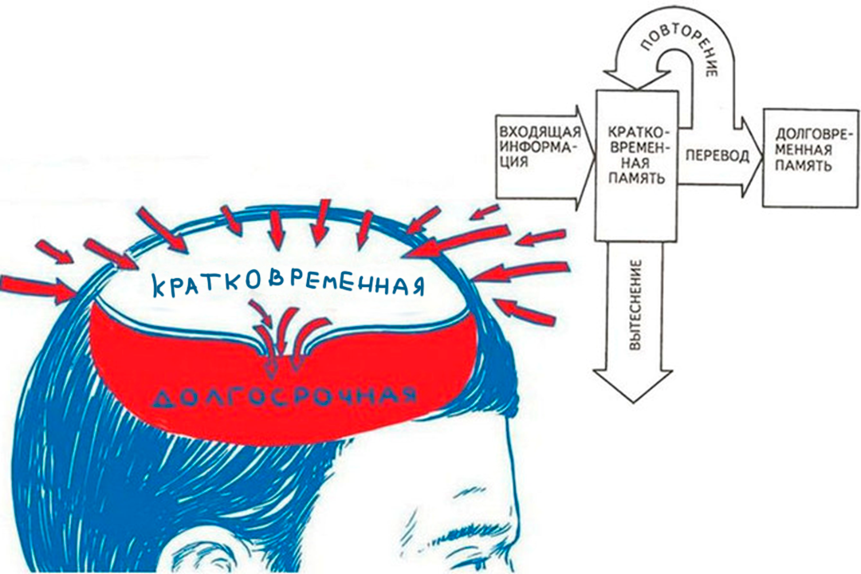

Slide 5
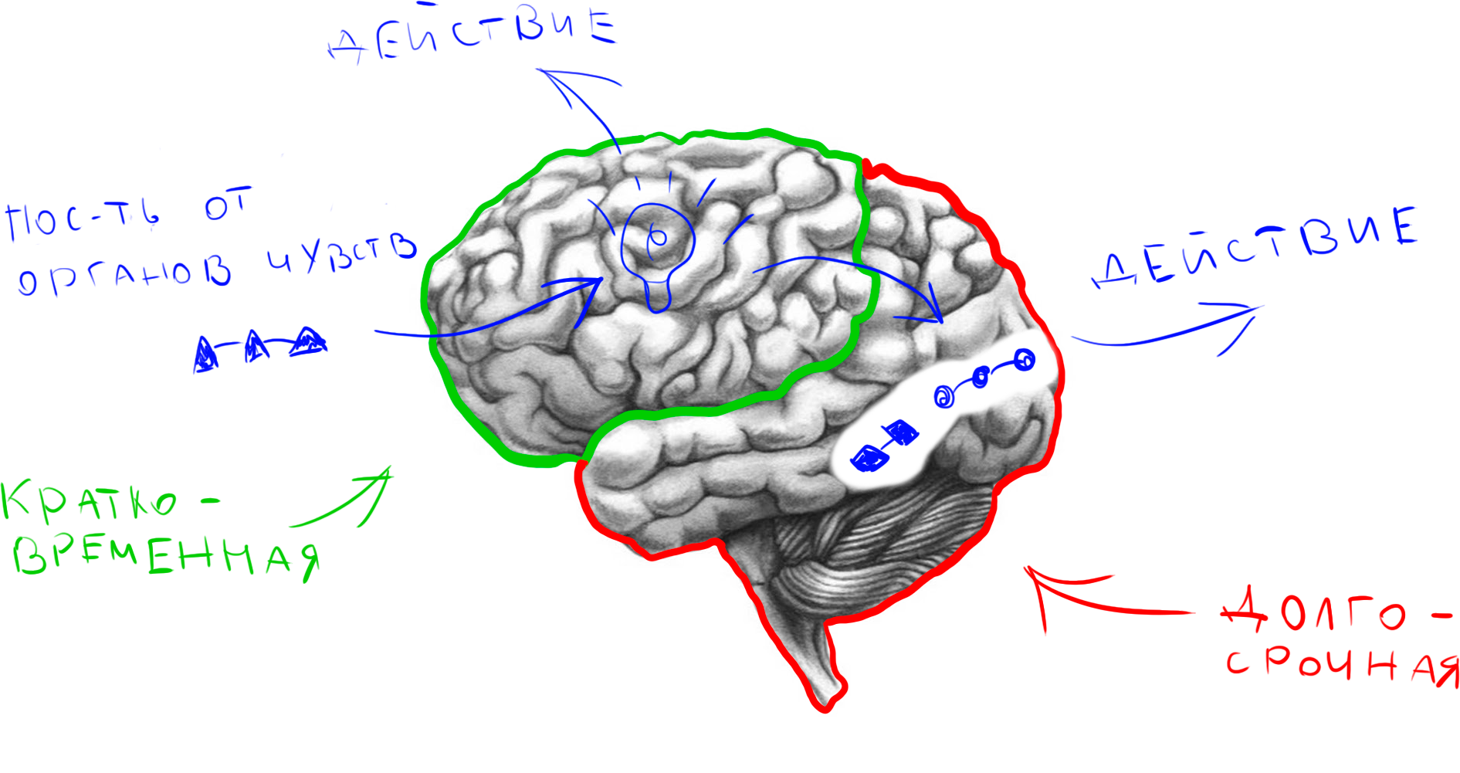

Slide 6

Актуальность
В современном мире информация является не только лучшим другом, но и опаснейшим врагом, поэтому человек должен уметь с ней работать

Slide 7

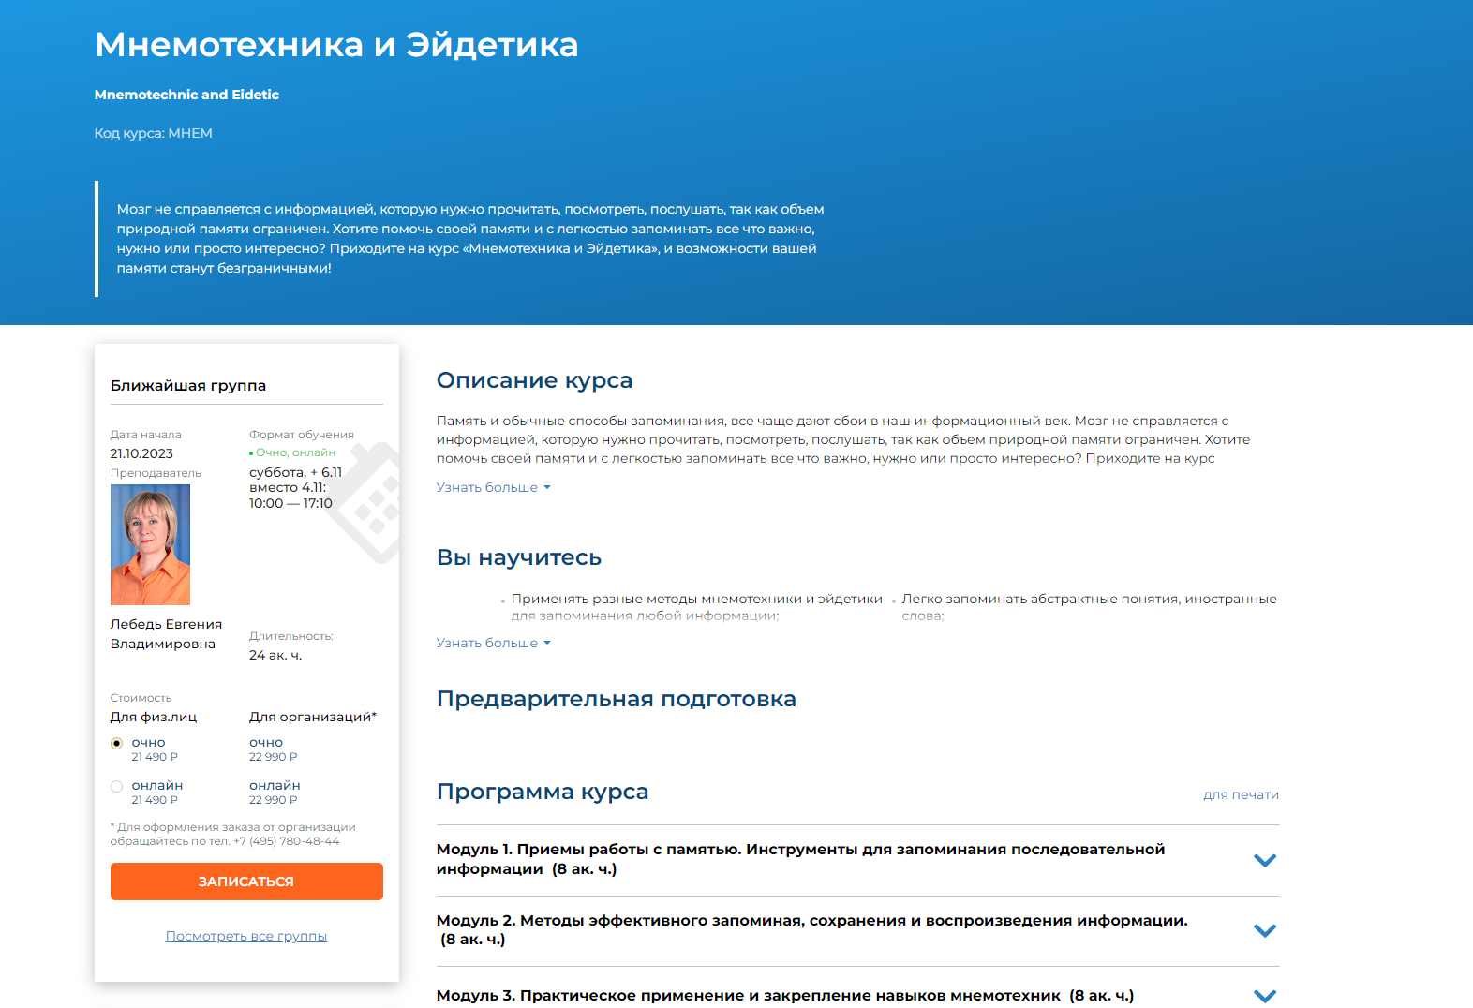


Slide 8
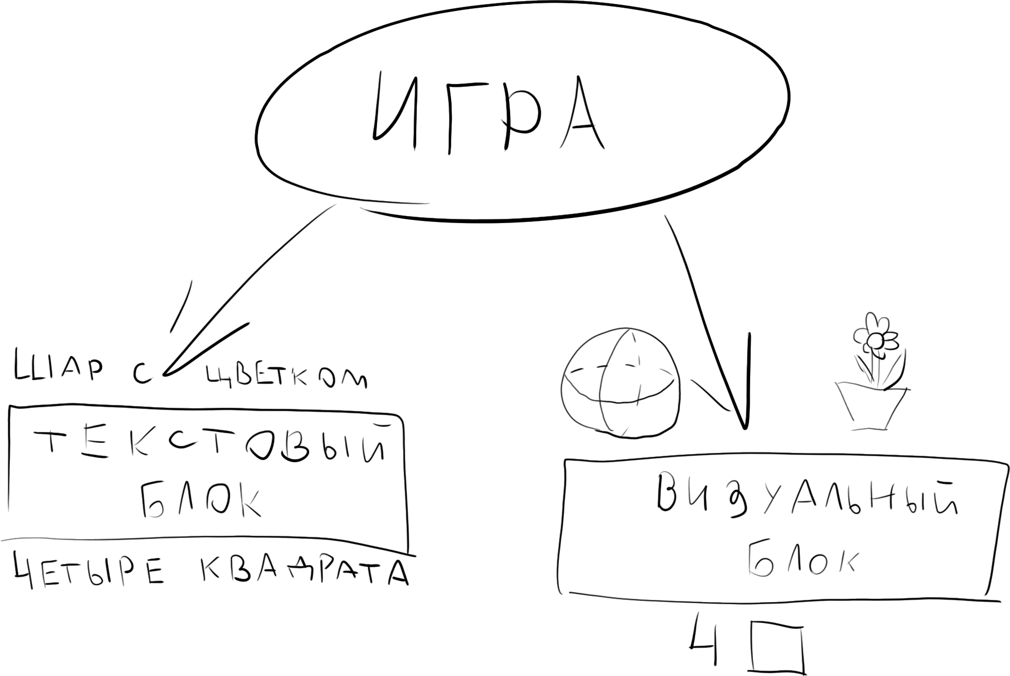

Slide 9
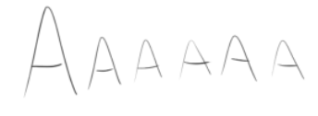
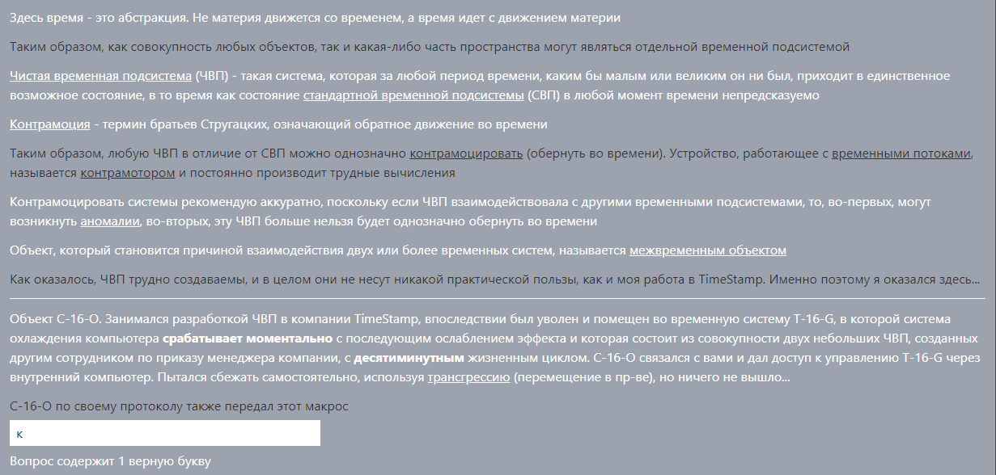
Текстовый блок

Slide 10

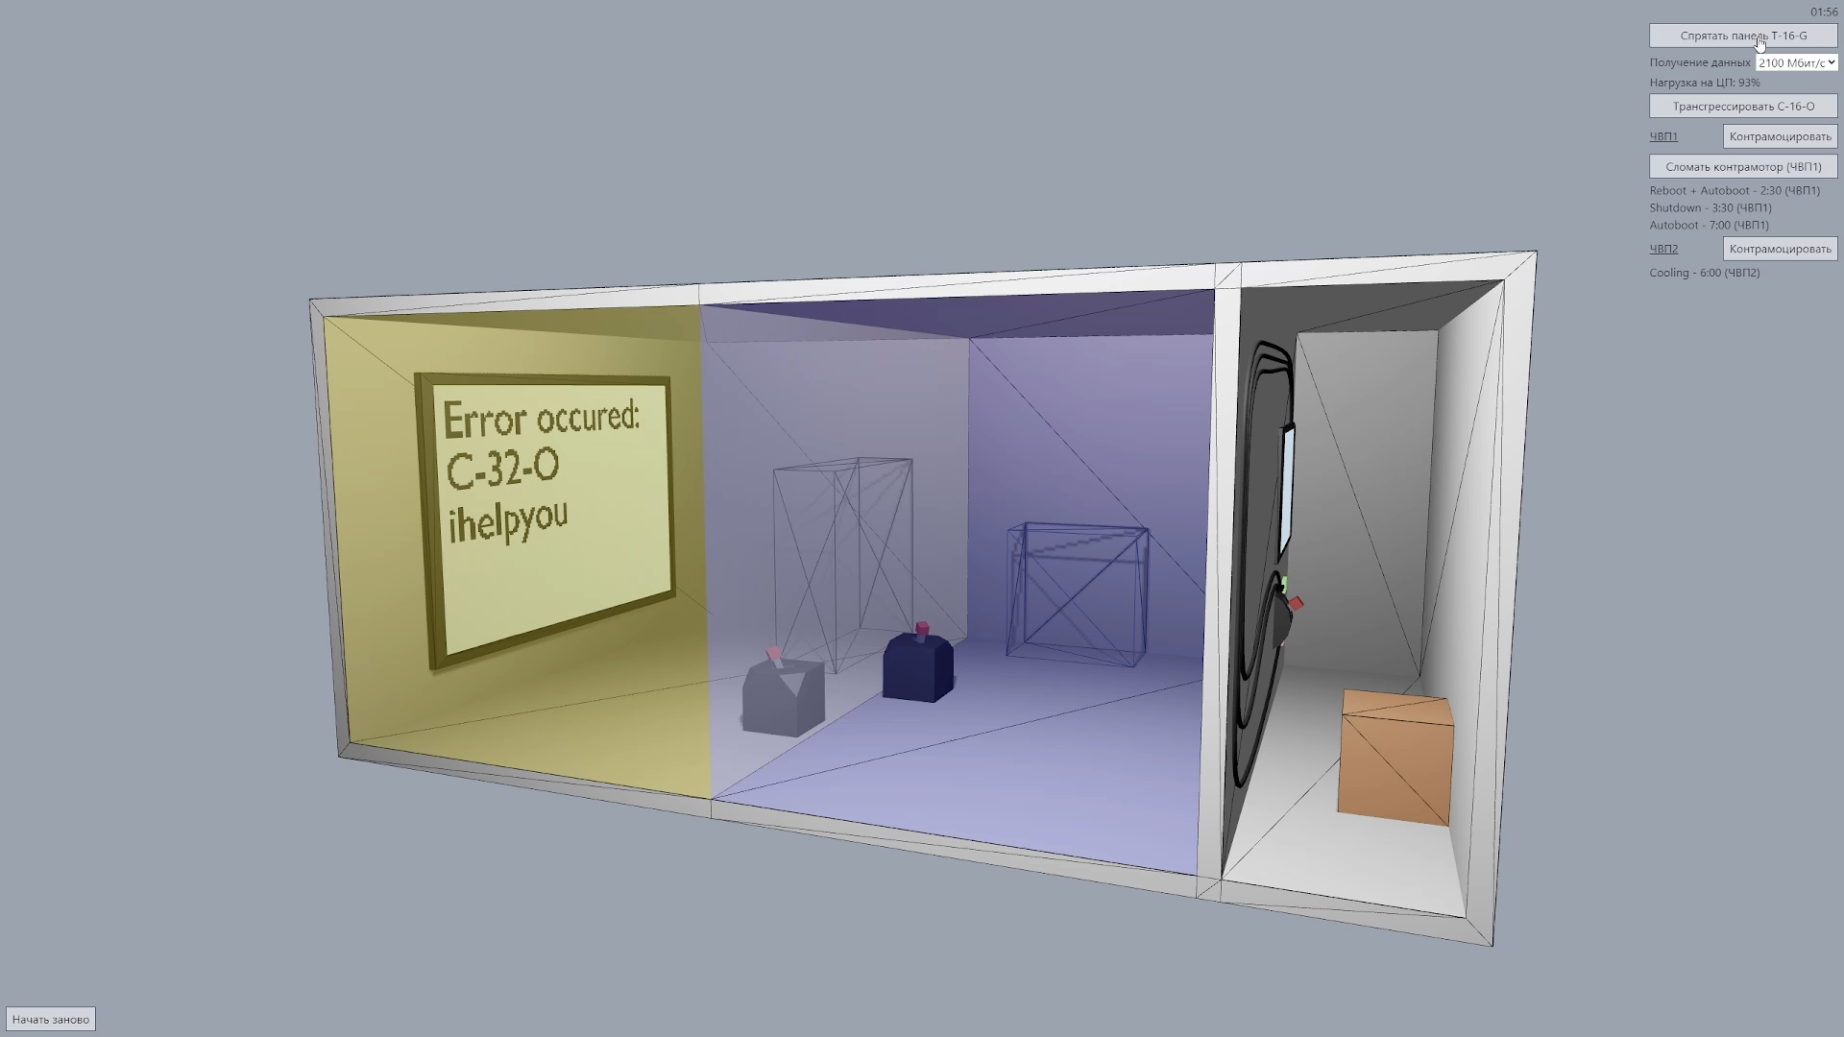
Визуальный блок

Slide 11
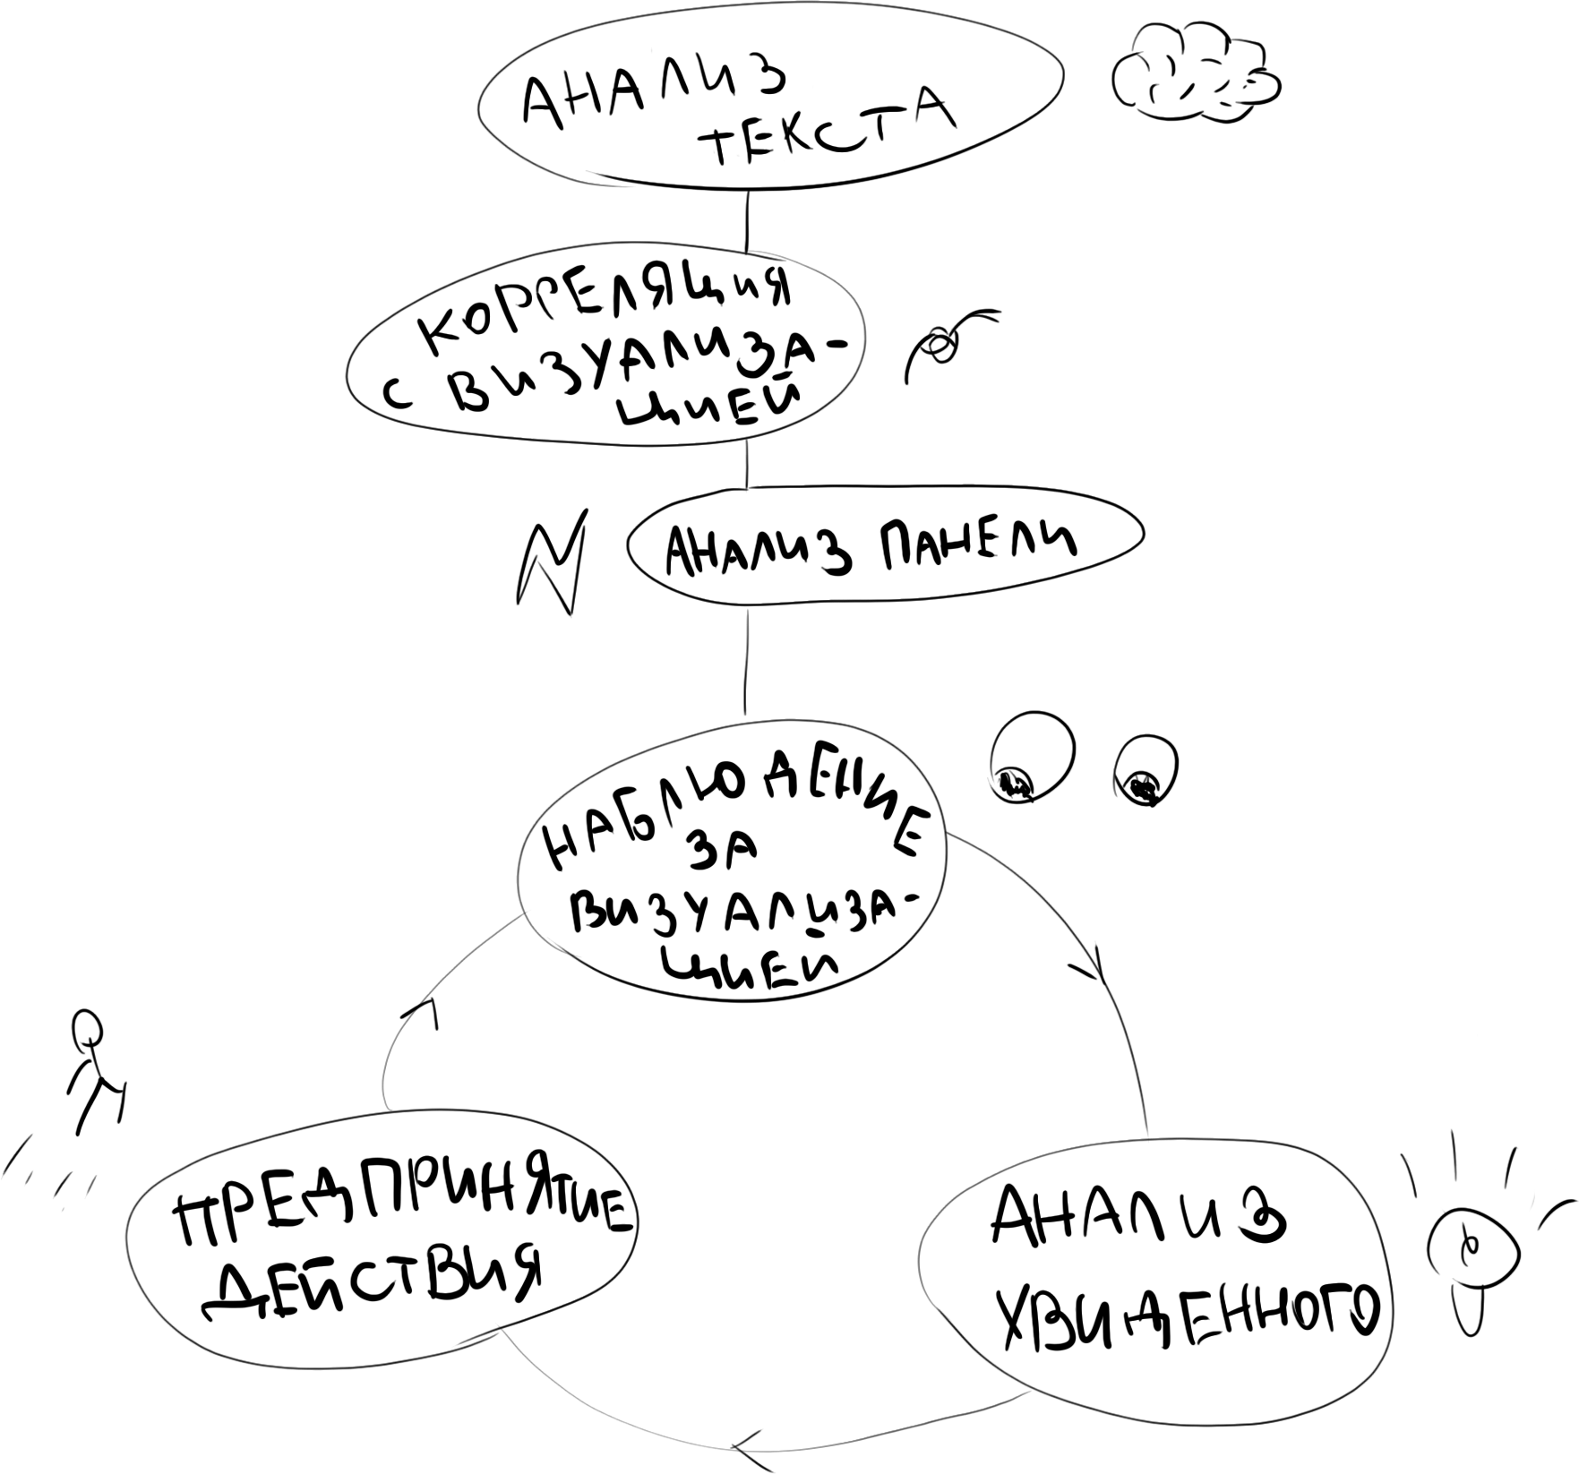

Slide 12
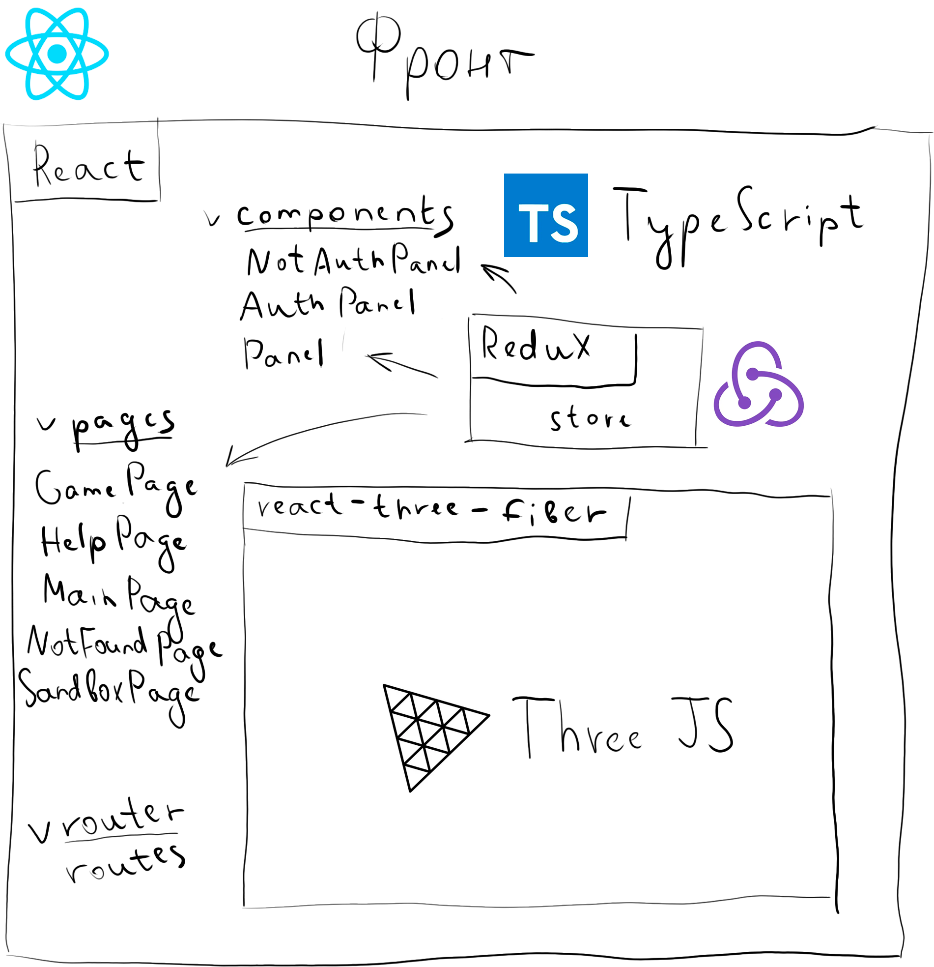
Оснащение и
оборудование
Среда разработки
ПК с установленным ПО (VS Code)
Характеристики:
RAM – 16GB,
CPU – 8 ядер,
ОС – Windows 10 Pro 64bit,
SSD – 500GB
Среда эксплуатации
GitHub Pages

Slide 13
Результаты работы/выводы
Была разработана небольшая сюжетная игра, которая будет помогать заинтересовавшемуся ею человеку, развивать мышление

Slide 14
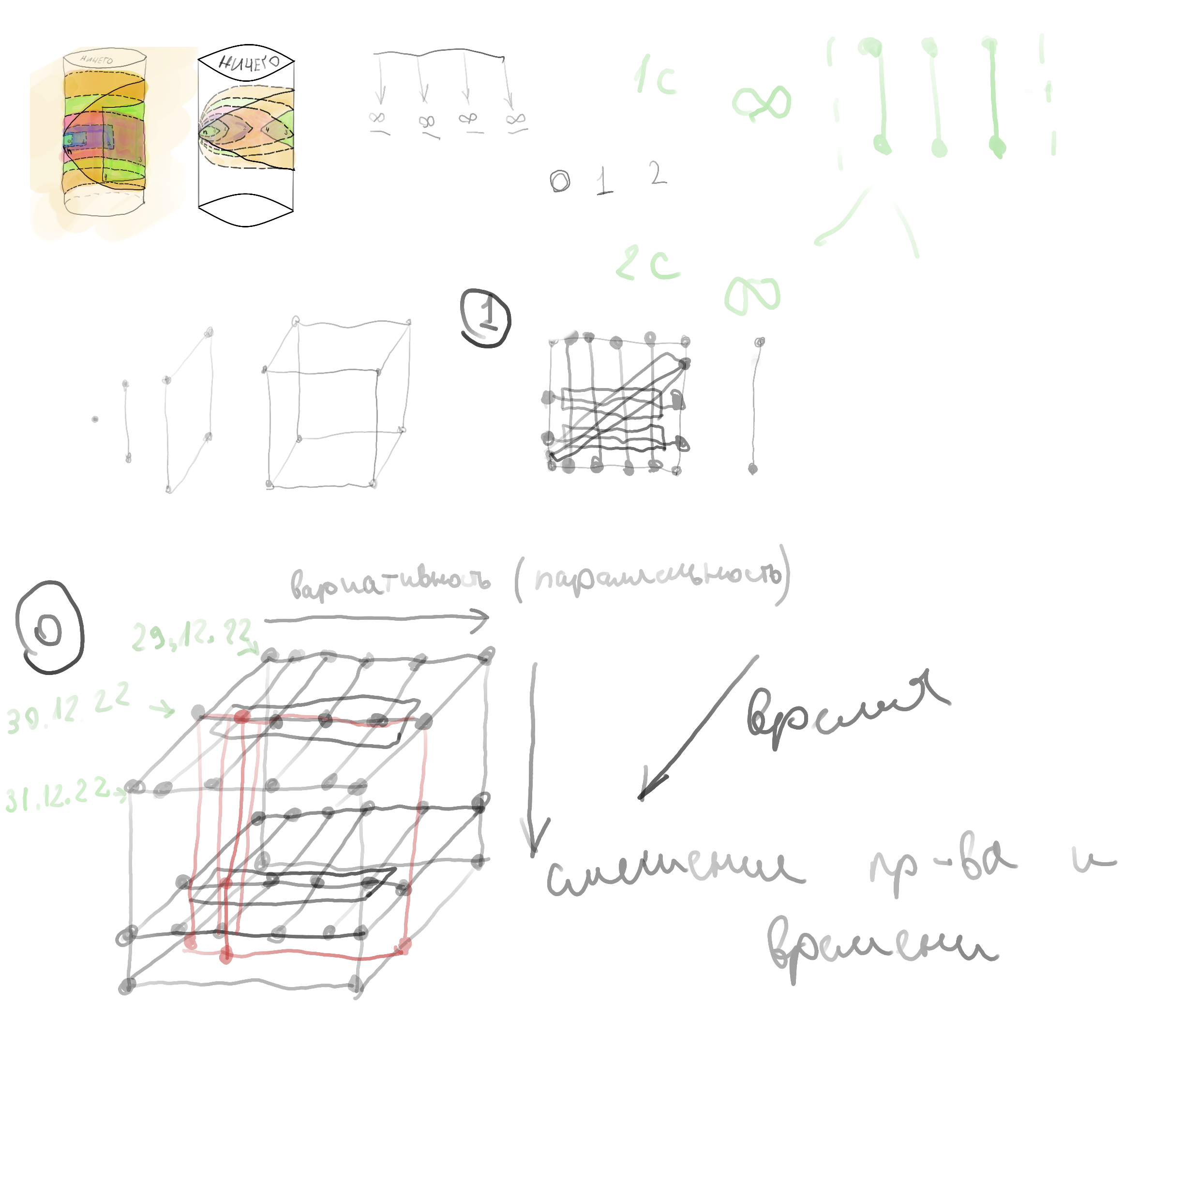
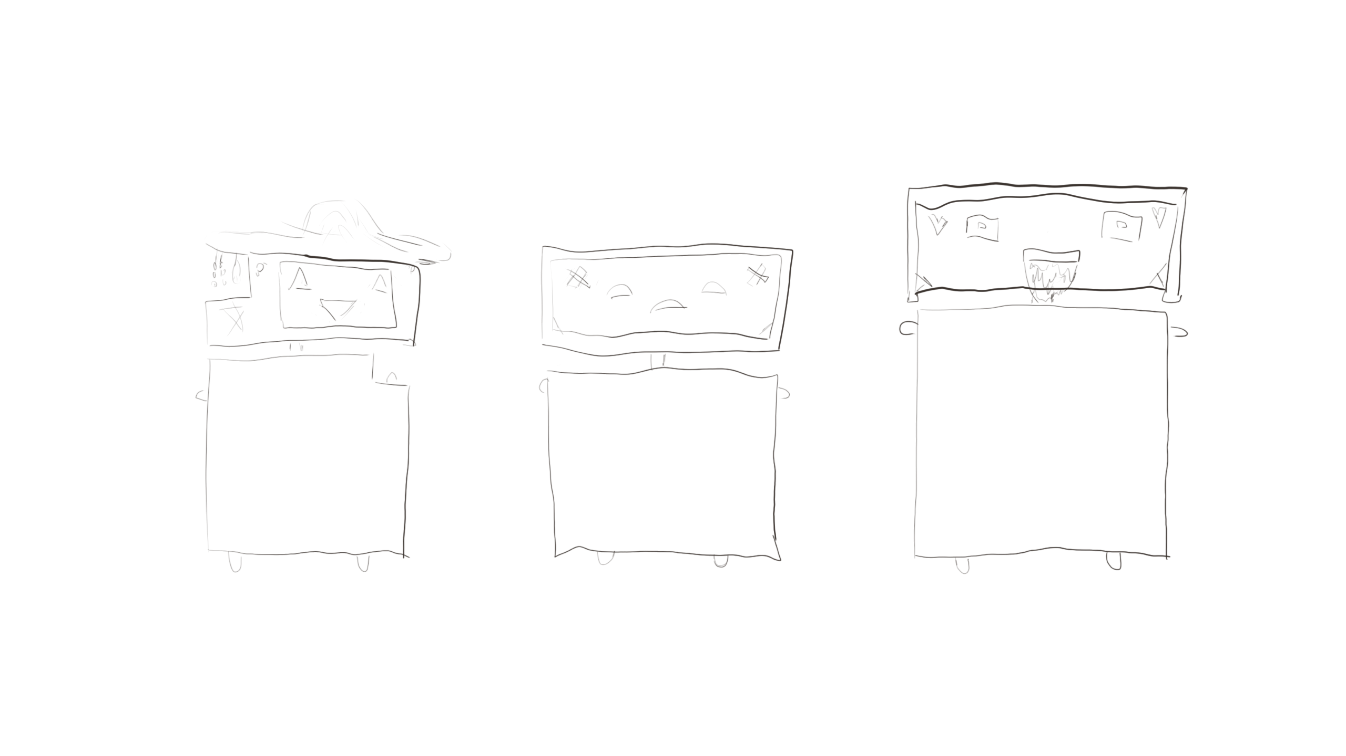
Перспективы дальнейшей разработки темы
Создание серии мультфильмов для популяризации игры

Slide 15
Демонстрация
https://cubic.tk
Полезная информация
https://github.com/sanyuchilas/cubic - репозиторий
https://habr.com/ru/articles/371661/ - статья

Slide 16
